Slide 1

面向牙科多选题问答的
选择头蒸馏方法
Choice-Head Distillation for Dental MCQ Answering
报告人：陈天元 (Tianyuan Chen)
指导老师：熊大济 博士 (Dr. Richard Tai-Chiu Hsung)
香港珠海学院 应用人工智能理学硕士
AIEA 2026，深圳
Notes:
【第1页：标题页】
各位老师、各位同学，大家好。
[停顿 - 看向观众]
我是陈天元，来自香港珠海学院应用人工智能理学硕士项目。
今天我要汇报的题目是：面向牙科多选题问答的选择头蒸馏方法。
[停顿]
这项工作的核心想法是：与其蒸馏大语言模型的整个词汇表分布，我们只蒸馏五个选项——A、B、C、D、E——上的概率分布。
这使得蒸馏过程更加高效，而且令人惊讶的是，效果也更好。
[停顿 - 过渡到下一页]
让我先介绍一下报告的整体框架。

Slide 2

报告大纲
01 研究动机与问题背景
02 研究问题
03 核心方法：选择头蒸馏
04 为什么决策空间蒸馏重要
05 实验设置
06 主要结果与分析
07 关键贡献
08 实际意义与局限性
09 总结
AIEA 2026 会议演讲 2/12
Notes:
【第2页：大纲】
这是我今天的报告大纲。
[用手指向大纲列表]
首先，我会介绍研究动机和问题背景——为什么我们需要这项工作。
然后，我会提出我们的三个研究问题。
接着，我会详细描述我们的核心方法——选择头蒸馏，并解释为什么决策空间蒸馏很重要。
之后，我会介绍实验设置和主要结果。
最后，我会总结关键贡献，讨论实际意义和局限性，并做总结。
[停顿]
让我们从研究动机开始。

Slide 3

01 研究动机与问题背景
问题：准确但昂贵
• 医学大模型：考试基准准确率 87%+
• 但：部署推理成本非常高
• 教师访问：DeepSeek-V3 API（非本地部署）
• 牙科问答需要低成本、可部署的小模型
为什么选择知识蒸馏？
• 将教师判别能力转移到更小的学生模型
• 学生：Qwen2.5-7B/14B（更小、更易部署）
• 关键问题：到底应该蒸馏什么？
• 全词汇表蒸馏 = 对五选一多选题是冗余的
→ 蒸馏应针对决策空间，而非整个词汇表（5万+ tokens）
AIEA 2026 会议演讲 3/12
Notes:
【第3页：动机与问题背景】
现在，让我解释一下这项工作的研究动机。
[指向左栏 - 问题]
左边是我们要解决的问题。大型医学语言模型，比如 DeepSeek-V3，在医学考试基准上可以达到 87% 以上的准确率。但是，部署这些模型的成本非常高。它们需要超过 100GB 显存的 GPU。而牙科教育和临床问答，需要能够在低成本设备上运行的模型。
[停顿 - 指向右栏 - 为什么蒸馏]
右边解释了为什么知识蒸馏是一个自然的解决方案。我们想把教师的判别能力转移到一个更小的学生模型——比如 Qwen2.5-7B 或 14B——它可以在单张消费级 GPU 上运行。
[停顿]
但这就引出了一个关键问题：我们到底应该蒸馏什么？对于五选一的多选题，整个词汇表——超过 5 万个 token——大部分是无关的。我们只关心五个选项：A、B、C、D、E。
[停顿 - 强调]
这就是核心洞察：蒸馏应该针对决策空间，而不是整个词汇表。

Slide 4
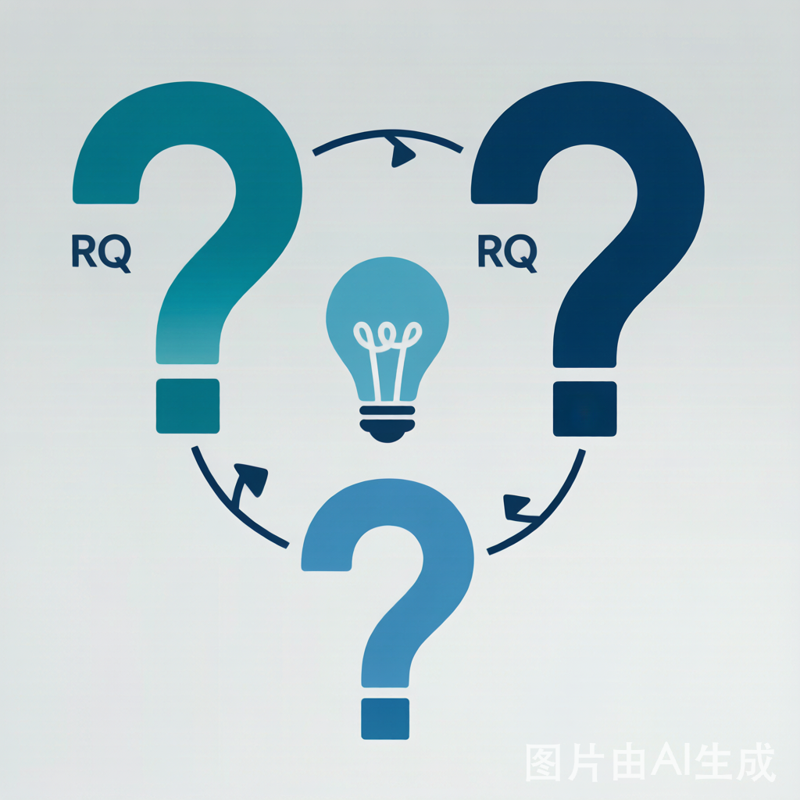
02 研究问题
RQ1：蒸馏什么？
全词汇表还是仅 A/B/C/D/E？
全词汇表蒸馏对结构化多选题是否冗余？
RQ2：学生能否超越教师？
在任务对齐目标下，更小的学生
能否超过更大的教师模型？
RQ3：方法能否保持黑盒友好？
能否仅通过 API 访问教师？
是否兼容商用大模型 API？
核心假设： 对于五选一的医学考试任务，关键的迁移目标是 决策结构——而非完整的语言模型行为。
AIEA 2026 会议演讲 4/12
Notes:
【第4页：研究问题】
我们的工作围绕三个研究问题展开。
[逐个指向]
研究问题一：蒸馏什么？是蒸馏整个词汇表，还是只蒸馏五个选项？全词汇表蒸馏对结构化多选题是否是冗余的？
研究问题二：学生能否超越教师？在任务对齐的目标下，一个更小的学生模型能否超过更大的教师模型？如果可以，机制是什么？
研究问题三：方法能否保持黑盒友好？能否只通过 API 访问教师模型？是否兼容商用大模型 API？
[停顿 - 指向核心假设]
我们的核心假设是：对于五选一的医学考试任务，关键的迁移目标是决策结构——而不是完整的语言模型行为。
[停顿]
下面让我介绍我们针对这些问题提出的方法。

Slide 5
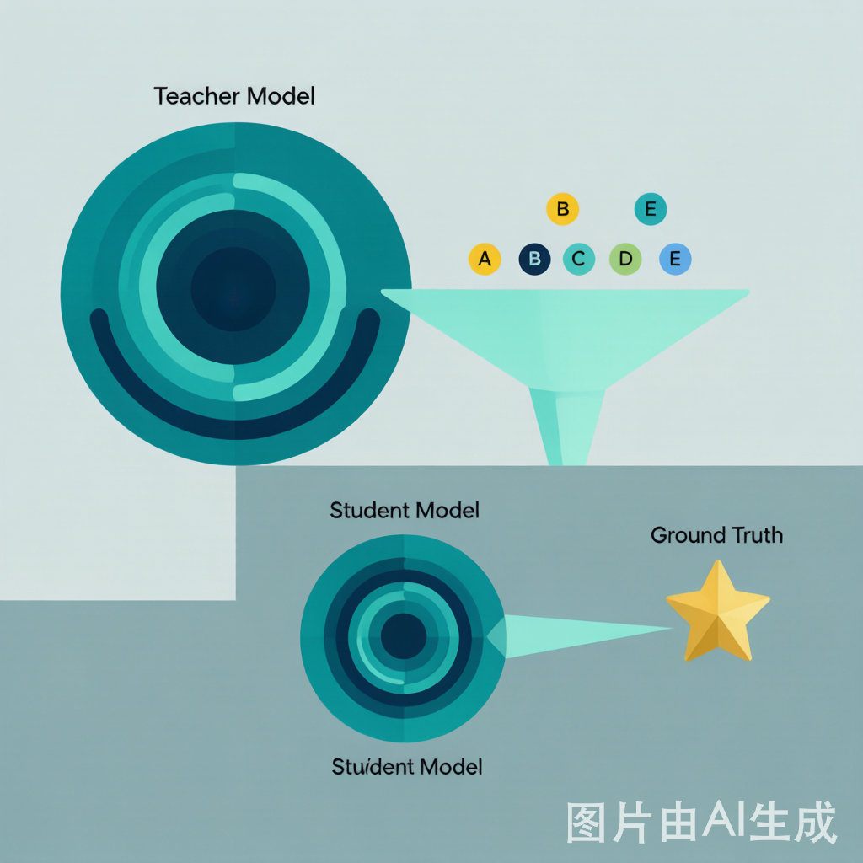
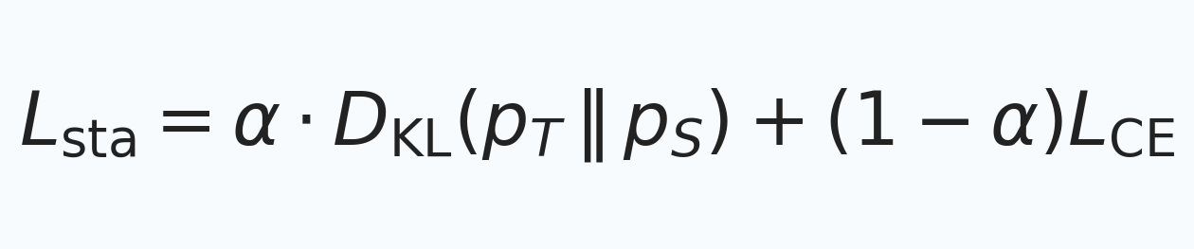
03 核心方法：选择头蒸馏
第一阶段：选择头 KL 蒸馏（主要阶段）
• 仅蒸馏教师在 5 个选项上的分布
• 损失函数：
• KL 比较五个选项上的相对偏好
第二阶段：金标准 SFT 校准（可选）
• 继承第一阶段的 LoRA 权重
• 用真实标签继续监督微调
• 阶段1 = 相对偏好图；阶段2 = 金标准锚点
设计直觉：
保留教师不确定性中影响最终选项的部分。
去掉不改变决策的监督维度。
AIEA 2026 会议演讲 5/12
Notes:
【第5页：核心方法】
我们的方法——选择头蒸馏——包含两个阶段。
[指向 Stage 1]
第一阶段是主要阶段——选择头 KL 蒸馏。我们不蒸馏 5 万个 token 上的完整输出分布，而只蒸馏教师在五个选项上的分布。
损失函数结合了 KL 散度和交叉熵。KL 项比较教师和学生在 A、B、C、D、E 五个选项上的相对偏好。交叉熵项确保学生仍然能从硬标签中学习。
变量说明：
L_sta ：Stage 1 总损失函数
α ：平衡系数（主实验设为 0.35）
D_KL : KL 散度，比较教师与学生
在 A/B/C/D/E 五个选项上的分布差异
p_T ：教师在五个选项上的概率分布
p_S : 学生在五个选项上的概率分布
L_CE : 基于金标准答案的交叉熵损失
[停顿 - 指向 Stage 2]
第二阶段是可选的——金标准 SFT 校准。它继承了第一阶段的 LoRA 权重，继续用真实标签进行监督微调。
直觉是这样的：第一阶段给学生一个相对偏好图，第二阶段用金标准答案来锚定。
[停顿 - 强调设计直觉]
关键的设计直觉是：保留教师不确定性中直接影响最终选项的部分，去掉不改变决策的监督维度。

Slide 6

04 为什么决策空间蒸馏重要
1. 任务对齐
监督信号遵循五选项结构 → 更好的信噪比
2. 效率
完整词表 → 5 个选项 = 更小的目标空间
更低内存、更快训练、更少的教师调用开销
3. 黑盒兼容性
适用于 API 教师（本文为 DeepSeek-V3 API 设置）
使用选项级输出或平滑软标签，无需内部 logits
4. 有效的迁移信号
选项级软标签保留 A/B/C/D/E 之间
的相对偏好结构
→ 对于结构化多选题，决策空间迁移是更实用的压缩目标。
AIEA 2026 会议演讲 6/12
Notes:
【第6页：为什么决策空间蒸馏重要】
那么，为什么决策空间蒸馏重要？有四个关键原因。
[数手指]
第一，任务对齐。因为监督信号遵循五选项结构，信噪比比全词汇表蒸馏好得多。
我们将监督空间从数万维的词表压缩到只有 5 维——大约是四到五个数量级的缩减。
第三，黑盒兼容性。我们的方法适用于仅 API 的教师。我们只需要通过 logprobs API 获取选项级概率——不需要访问模型内部状态。
选项级软标签保留了教师在 A、B、C、D、E 五个选项之间的相对偏好——也就是影响最终决策的那部分“暗知识”。
[停顿 - 强调]
总结来说，对于结构化多选题，决策空间迁移是一个比通用语言建模好得多的压缩目标。

Slide 7

05 实验设置
数据集：基于 CMExam 的重新划分（6,590 道医学单选题）
• 70/15/15 划分（4,608 / 991 / 991）
• 完整测试集：991 题；牙科子集：125 题
教师模型：DeepSeek-V3（完整测试集 87.18%）
• 教师-真实标签不一致：12.2% 的训练数据
学生模型：Qwen2.5-7B / 14B-Instruct
• 训练配置：LoRA（rank=16, alpha=32），lr=1e-4
• 第一阶段：1 epoch；第二阶段：可选 SFT epoch
评估方式：
• 精确匹配准确率（最终选项选择）
• 3 个种子减少运行间噪声
• 封闭答案空间：仅允许 A/B/C/D/E
AIEA 2026 会议演讲 7/12
Notes:
【第7页：实验设置】
接下来介绍实验设置。
[逐节指向]
数据集：我们使用基于 CMExam 的重新划分，共 6590 道单选医学题。数据按 70/15/15 划分，得到 4608 道训练题、991 道验证题和 991 道测试题。划分时按难度进行了分层。我们在两个测试集上评估：完整的 991 题测试集，和 125 题的牙科子集。
[停顿]
教师的预测与真实标签之间有约 12% 的不一致
[停顿]
学生模型：我们使用 Qwen2.5-7B-Instruct 和 Qwen2.5-14B-Instruct 作为学生。训练使用 LoRA，rank=16、alpha=32，学习率 1e-4。第一阶段训练 1 个 epoch，第二阶段可选地增加一个 SFT epoch。
[停顿]
评估方式：使用精确匹配准确率。我们运行 3 个种子以减少运行间噪声。答案空间是封闭的——只允许 A 到 E，不允许自由生成。

Slide 8

06 主要结果与分析
CMExam 测试集结果
模型
设置
完整测试
牙科子集
Qwen2.5-7B
零样本基线
76.49%
68.80%
Qwen2.5-14B
零样本基线
83.55%
74.40%
DeepSeek-V3
教师模型
87.18%
79.20%
Qwen2.5-7B
阶段1均值
85.60%
73.60%
Qwen2.5-14B
阶段1均值
88.67%
79.20%
Qwen2.5-14B
阶段1最佳
89.10%
78.40%
关键发现：
• 14B 最佳 = 89.10% > 教师 = 87.18%（+1.92 pp）
• 稳定性：3 种子范围 88.40% ~ 89.10%
• 牙科子集：78.40%（≈ 教师 79.20%）
AIEA 2026 会议演讲 8/12
Notes:
【第8页：主要结果】
现在来看主要结果。
[指向表格]
这是两个测试集上的结果。让我带大家看关键对比。
[逐行指向]
首先是零样本基线：Qwen2.5-7B 得到 76.49%，14B 得到 83.55%。
教师 DeepSeek-V3 在完整测试集上得到 87.18%。
经过我们的第一阶段蒸馏后，7B 学生提升到 85.60%，14B 学生平均达到 88.67%。
[强调 - 提高音量]
最关键的是：最好的 14B 学生达到了 89.10%——超过了教师的 87.18%，领先 1.92 个百分点。
[停顿 - 让观众消化这个结果]
在牙科子集上，14B 最好结果是 78.40%，接近教师的 79.20%。
结果的稳定性也很好：3 个种子的波动范围只有 0.7 个百分点——从 88.40% 到 89.10%。
[停顿]
学生超越教师，这是我们最关键的发现之一。

Slide 9

07 关键贡献
贡献一：方法
提出选择头蒸馏——面向医学多选题的
任务对齐、决策空间蒸馏框架。
兼容黑盒 API 教师。
贡献二：实证发现
最佳 14B 学生模型在任务对齐蒸馏下
超过教师模型。
14B 最佳：89.10% vs. 教师：87.18%。
贡献三：分析
量化教师-标准答案分歧（12.2%）。
证明第二阶段并不总是有帮助。
提供部署权衡的实际意义。
AIEA 2026 会议演讲 9/12
Notes:
【第9页：关键贡献】
让我总结这项工作的三个关键贡献。
[竖起一根手指]
贡献一：方法。我们提出了选择头蒸馏——一个面向五选一医学多选题的任务对齐、决策空间蒸馏框架。它用选项级监督替代了全词汇表蒸馏。而且，它兼容黑盒 API 教师——只需要选项概率，不需要模型内部状态。
[竖起两根手指]
贡献二：实证发现。我们证明了在任务对齐蒸馏下，更小的学生可以超越更强的教师。最好的 14B 学生达到 89.10%，而教师是 87.18%，在 991 题测试集上。而且结果在不同种子下是稳定的。
[竖起三根手指]
我们量化了教师标签质量——约 12% 与真实标签不一致

Slide 10

08 实际意义与局限性
实际意义
改变部署权衡：
更小学生模型支持更低成本部署
更低推理延迟和部署成本
降低部署阶段对大型教师推理的依赖
适用于任何结构化多选题任务：
医学考试、资格认证、AI 辅导
局限性
任务范围：仅适用于固定选项多选题
实验范围：1 个教师，1 个学生模型系列
第二阶段：不总是有益
教师为黑盒 API、无法获取内部 logits，故未设全词表蒸馏对照
AIEA 2026 会议演讲 10/12
Notes:
【第10页：实际意义与局限性】
现在讨论实际意义和局限性。
[指向左侧 - 实际意义]
在实际应用方面，我们的方法改变了部署的权衡。不需要超过 100GB 显存的 GPU，蒸馏后的学生可以在单张消费级 GPU 上运行。这意味着更低的推理延迟，不需要付费 API 调用。
我们的方法也适用于任何结构化多选题任务——不仅仅是牙科考试。可以用于医师执照考试、资格认证测试、教育 AI 辅导等。
[停顿 - 指向右侧 - 局限性]
但是，也有重要的局限性。
第一，任务范围：我们的方法只适用于固定选项的多选题，不能直接用于开放式问答。
第二，实验范围：我们只测试了一个教师模型（DeepSeek-V3）和一个学生模型系列（Qwen2.5）。更多样化的组合会加强结论。
第三，第二阶段不总是有益，需要仔细调参。
[停顿]
未来工作方面，我们计划扩展到其他多选题领域，并测试更多样化的教师-学生组合。

Slide 11

09 总结
本文提出了面向牙科多选题问答的选择头蒸馏方法。
该方法仅蒸馏教师在五个选项上的答案分布，
使得计算更轻量，且兼容黑盒 API 教师。
关键结果：Qwen2.5-14B 学生达到 89.10% 准确率，
超越其 DeepSeek-V3 教师（87.18%），
在 991 题测试集上。
对于结构化医学多选题，决策空间蒸馏
为固定选项任务提供了一种实用的替代方案。
AIEA 2026 会议演讲 11/12
Notes:
【第11页：总结】
总结一下，
[停顿 - 放慢语速]
本文提出了面向牙科多选题问答的选择头蒸馏方法。
该方法只蒸馏教师在五个选项上的答案分布，使得计算更轻量，并且兼容黑盒 API 教师。
[强调]
关键结果：Qwen2.5-14B 学生达到了 89.10% 的准确率，超越了其 DeepSeek-V3 教师的 87.18%，在 991 题测试集上。
对于结构化医学多选题，决策空间蒸馏为固定选项任务提供了一种实用的替代方案。
[停顿]
代码和数据将公开。感谢大家的聆听，欢迎提问。

Slide 12

问答 / 备用页
问1：为什么只蒸馏五个选项？
答：任务就是五选一决策；完整词表大多与最终选择无关。
问2：为什么学生能超越教师？
答：学生结合了教师选项偏好和标准答案纠正，
在五选项决策空间中被优化。
问3：这能扩展到开放式问答吗？
答：不能直接扩展。方法专为结构化多选题设计。
问4：第二阶段总是有帮助吗？
答：不。14B 最佳结果来自仅第一阶段。
感谢聆听！欢迎提问。
AIEA 2026 会议演讲 12/12
Notes:
【第12页：问答/备用页】
[备用页 - 仅在被问及时使用]
让我回答一些常见问题。
问1：为什么只蒸馏五个选项？
答：因为下游任务就是五选一的决策。全词汇表监督引入了多出四到五个数量级的冗余维度，这些维度不影响最终答案。这完全是浪费。
问2：为什么学生能超过教师？
答：学生既学习了教师的软标签结构，又被直接针对基准任务优化。教师的完整行为并不受限于多选题——它在许多任务上都要流畅生成，这反而可能损害其多选题准确率。
问3：这能扩展到开放式问答吗？
答：不能直接扩展。我们的方法是为固定选项的结构化多选题设计的。开放式问答需要不同的蒸馏目标，比如理由生成。
问4：第二阶段总是有帮助吗？
答：不。在我们的实验中，最好的 14B 结果来自仅第一阶段。额外的真实标签微调反而可能略微损害一个已经充分蒸馏的学生。
[如果没有更多问题]
再次感谢大家的聆听！会后欢迎进一步交流。

